Slide 1

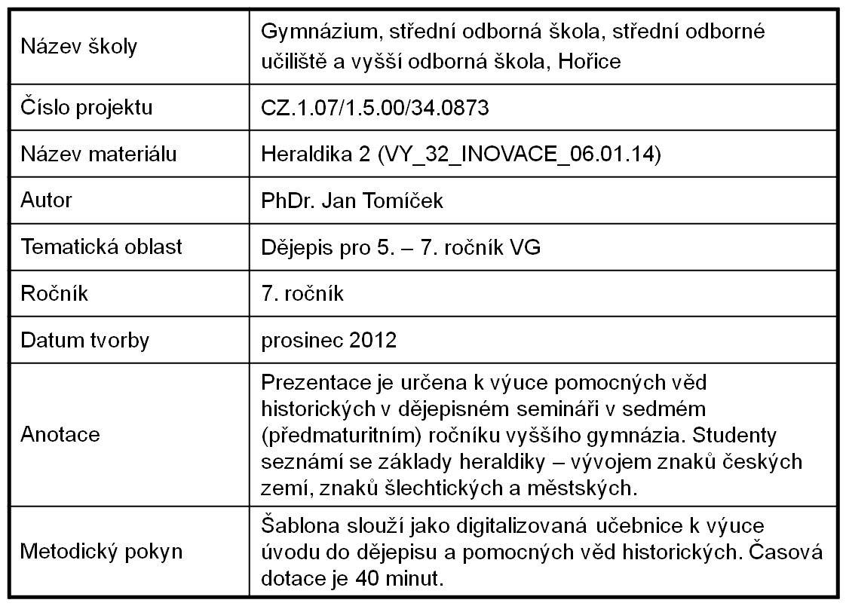

Slide 2
Heraldika 2
Je to PVH, která se zabývá studiem znaků neboli erbů, jejich vznikem, užíváním a vývojem.
Znaky českých zemí v minulosti, znaky šlechtické a znaky městské

Slide 3
Znaky českého státu v historii
Nejstarší znak českého státu – znak Přemyslovců (svatováclavská orlice) – černá orlice s červenými plaménky, zlatým zobákem a drápy s jetelovými lístky na křídlech. Doložen od roku 1180 – odvozen od říšské orlice – později pouze znak Přemyslovců či atribut sv. Václava
Poč. 13. – nový znak – lvice (jednoocasý lev)
Za Přemysla Otakara II. se mění na lva – poprvé barevně v „Pasionálu abatyše Kunhuty“ poč. 14. stol.
= Stříbrný dvouocasý lev se zlatými drápy a korunou ve skoku vpravo na červeném poli

Slide 4
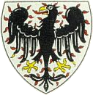
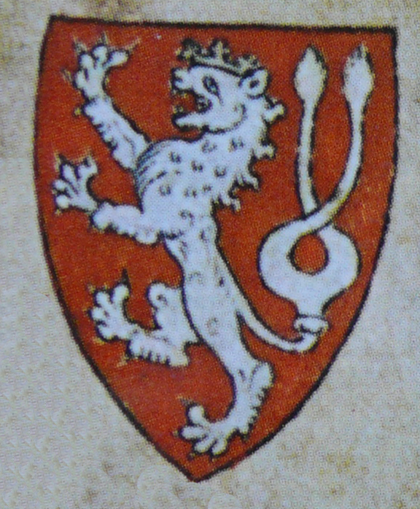
Přemyslovská orlice a český lev
Svatováclavská orlice – první znak českého státu a první vyobrazení českého lva z Pasionálu abatyše Kunhuty

Slide 5
Hlavní znaky českých zemí
Znak Čech - český lev – někdy býval jen znakem Čech, jindy všech zemí Koruny české, ta ale měly své znaky (ostatní znaky najdeme na Staroměstské mostecké věži, na hradě Točníku apod.).
Znak Moravy – červenostříbřitě šachovaná orlice se zlatými drápy a korunou na modrém poli
Znaky Slezska – Knížectví vratislavské (chápáno jako znak celého Slezska – černá orlice se stříbrnou pružinou na hrudi na zlatém štítu

Slide 6
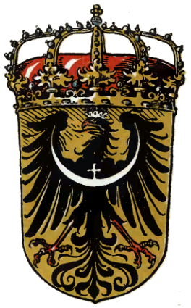
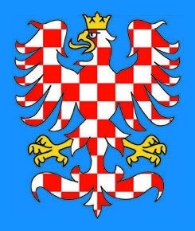
Znak Moravy a Slezska (Knížectví vratislavské)

Slide 7
Další znaky českých zemí
Slezské:
Opavsko – prázdný štít s pravou polovinou stříbrnou a levou červenou
Těšínsko (někdy Horní Slezsko) – zlatá orlice na modrém poli
Svídnicko – kolmo půlená orlice s pravou polovinou červenou na stříbrném poli a levou černou na zlatém poli
Lužice:
Vévodství budyšínské ( znak celé Horní Lužice) – zlatá hradba na modrém poli se třemi stínkami
Zhořelecké – napříč půlený štít se stříbrným lvem na červeném poli v horní a zlatou či stříbrnou zdí v dolní polovině
Markrabství dolnolužické – vpravo kráčející červený vůl na zelené louce a na stříbrném štítě
Vévodství lucemburské – červená lvice na stříbrném štítě modře mřežovaném

Slide 8
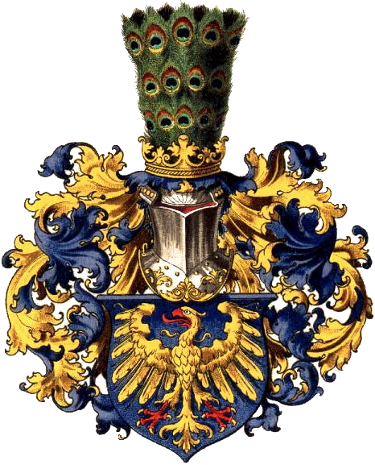
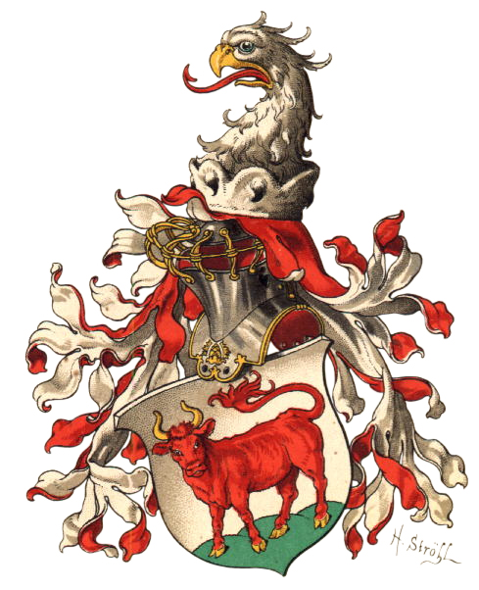
Znak Těšínska (Horního Slezska) a znak Dolní Lužice

Slide 9
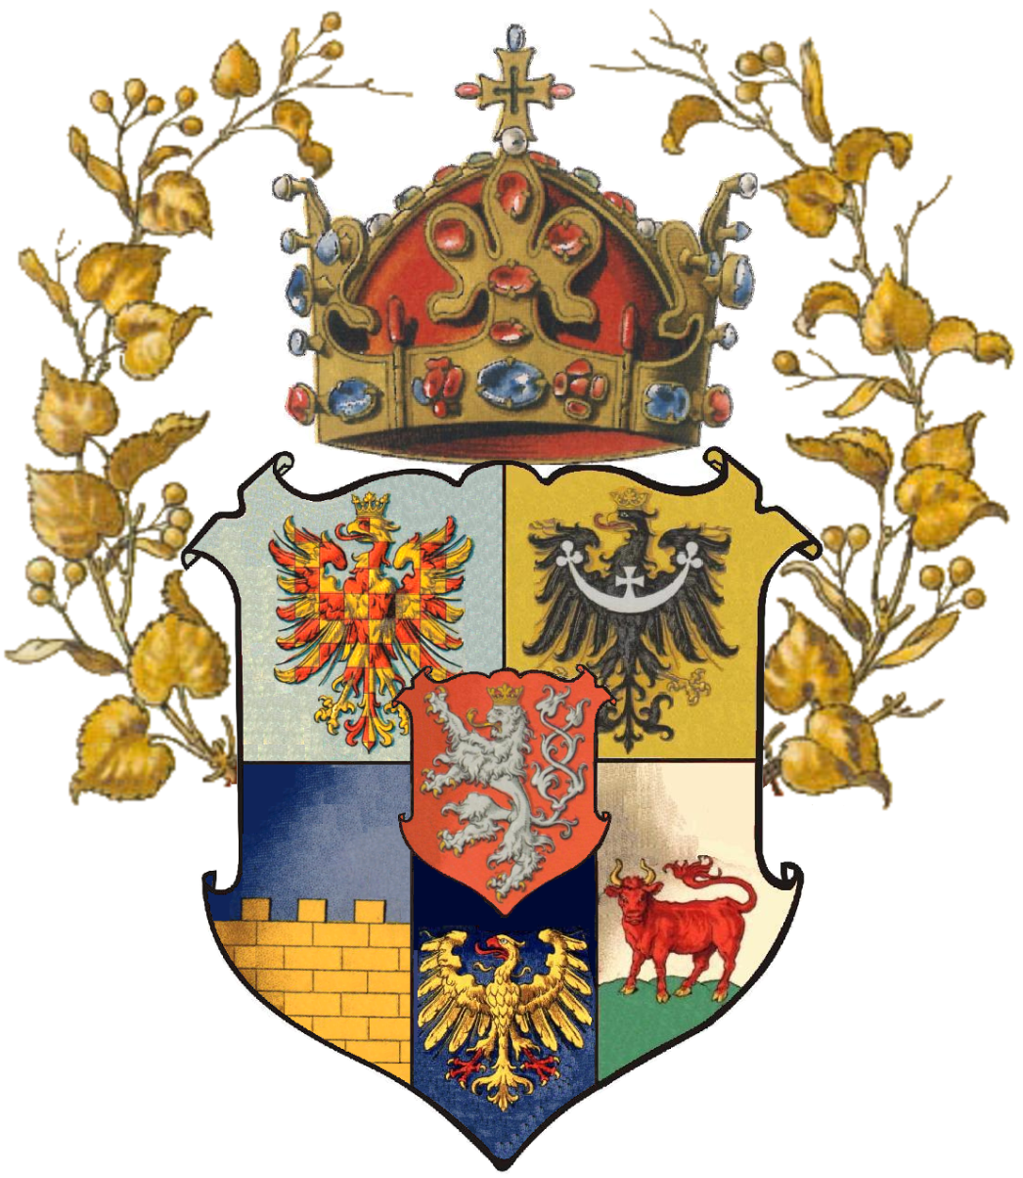
Znaky historických českých zemí
Uprostřed český lev – Čechy, vlevo nahoře Morava, vpravo nahoře Slezsko, vlevo dole Horní Lužice (zlatá hradba) vedle Těšínsko (zlatá orlice) a vpravo dole Dolní Lužice (červený vůl

Slide 10
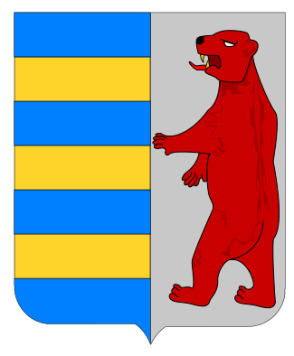
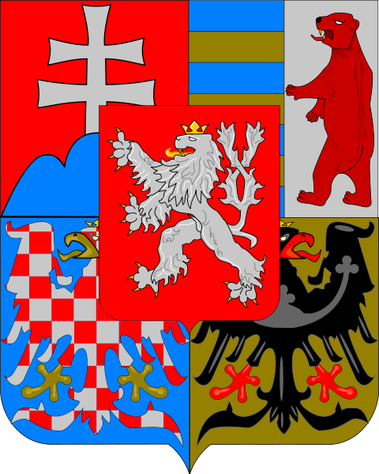
Československý znak za 1. republiky
Znak Podkarpatské Rusi
Střední znak 1. republiky

Slide 11
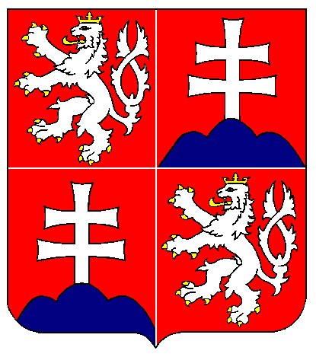
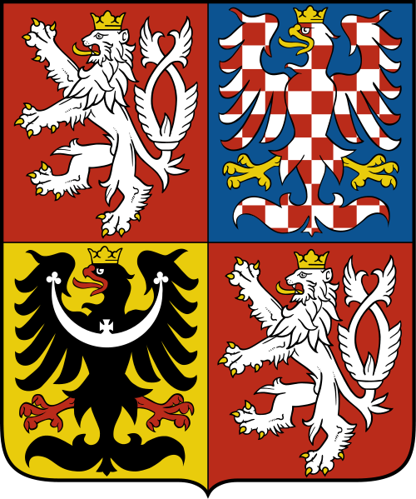
Znaky po roce 1990 – ČSFR a ČR
Česká a Slovenská federativní republika
Česká republika

Slide 12
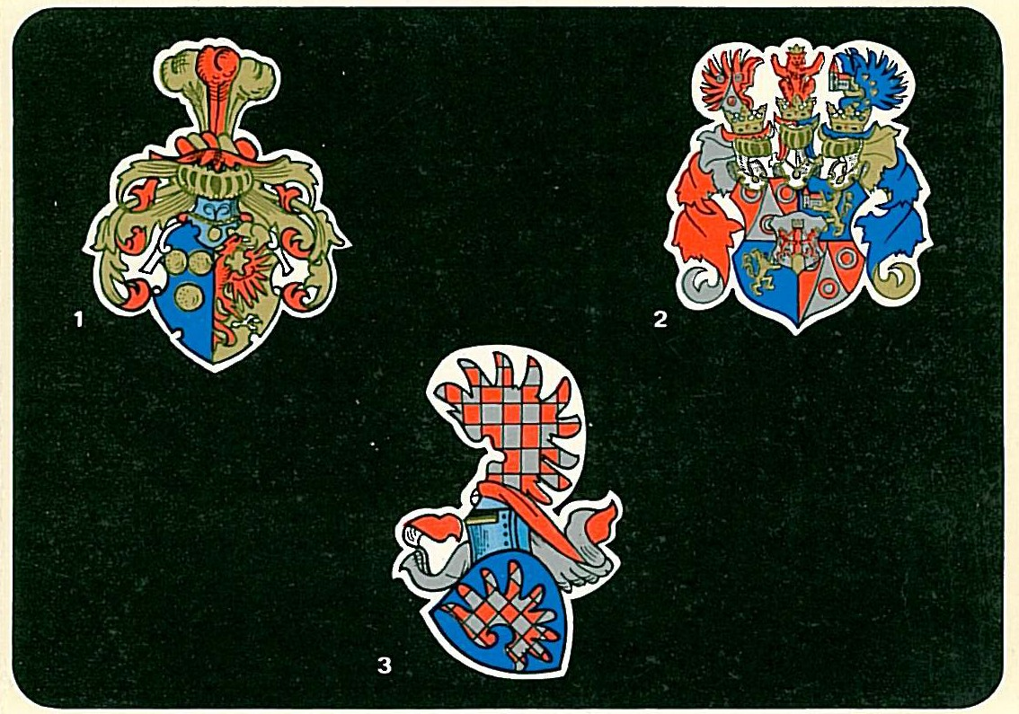
Erby některých známých českých rodů
1. Dalibor z Kozojed – český rytíř, který se postavil na stranu poddaných, za to byl uvězněn a r. 1498 popraven
2. Šlikové – významný šlechtický rod, od roku 1520 razil mince (tolary), Jáchym Ondřej Šlik popraven r. 1621 na Staroměstském náměstí, Jindřich Šlik bojoval ve službách Albrechta z Valdštejna
3. Kaplířové ze Sulevic – jeden z rodu popraven r. 1621 na Staroměstském náměstí, Kašpar Zdeněk Kaplíř ze Sulevic řídil obranu Vídně před Turky r. 1683.

Slide 13
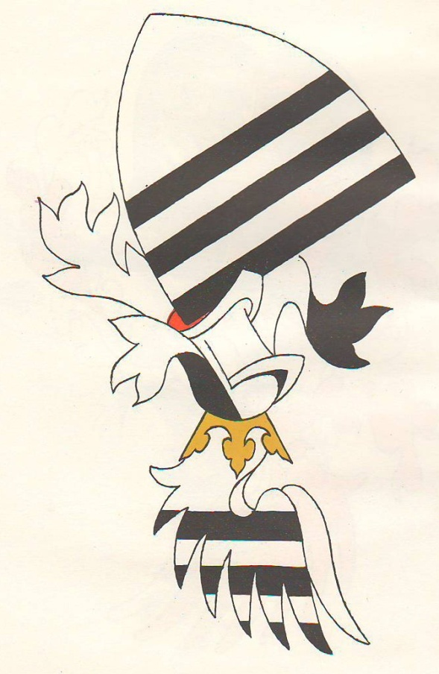
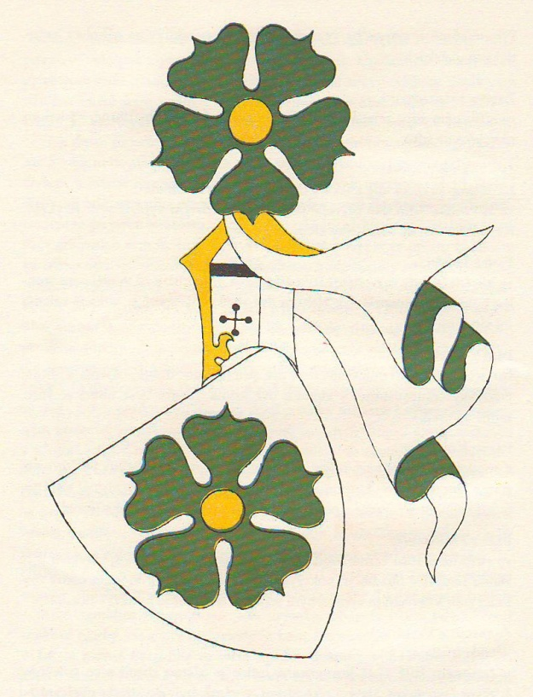
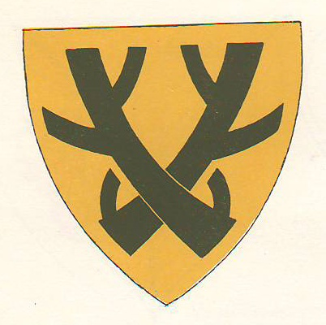
Významné šlechtické erby
Páni z Kunštátu
a z Poděbrad
Záviš z Falknštejna – rod Vítkovců
Berkové z Dubé
- černé zkřížené ostrve

Slide 14
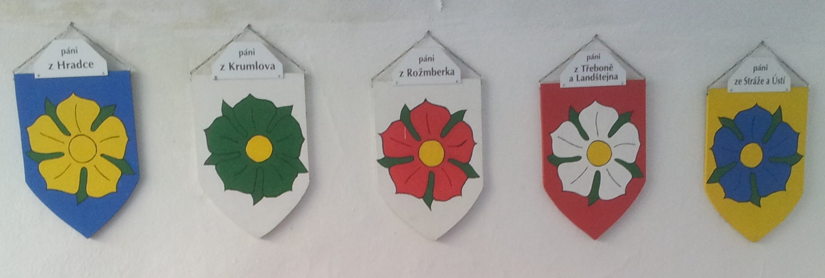
Erby Vítkovců – rozdělení rodu na větve dle barvy růží (Páni z Hradce, Krumlova, Rožmberka, Třeboně a Landštejna a ze Stráže a Ústí)

Slide 15
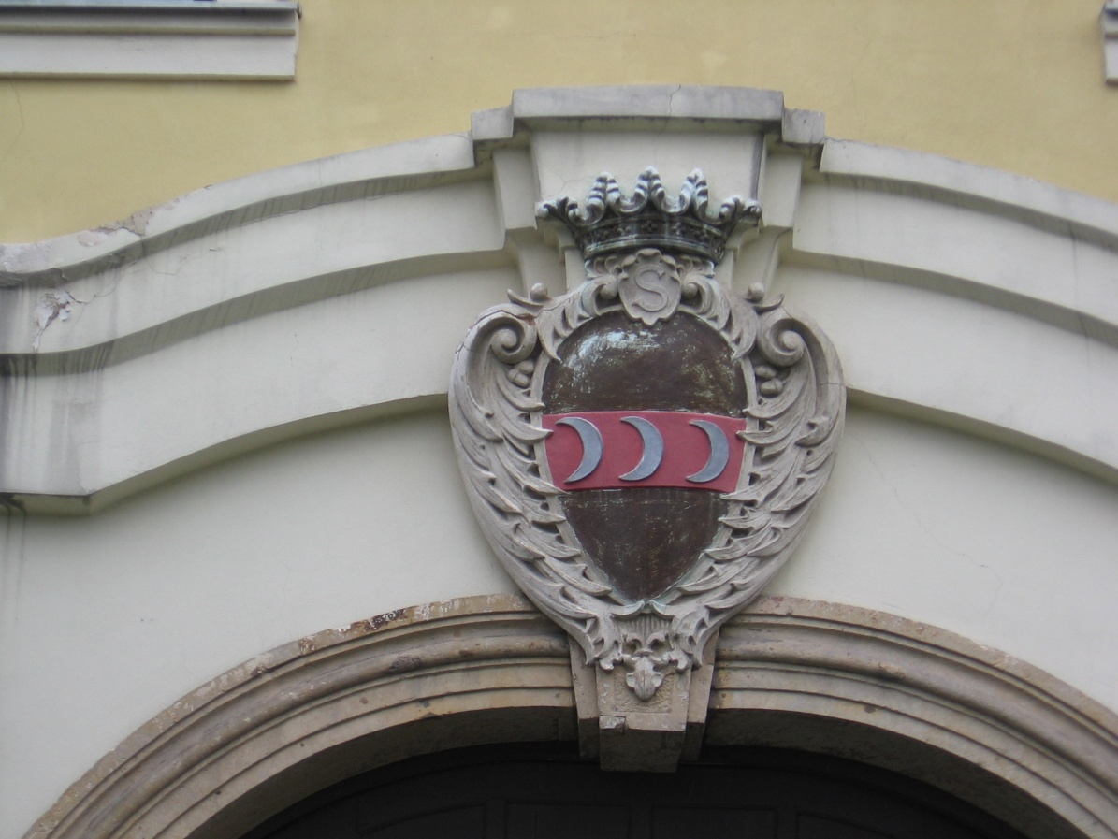
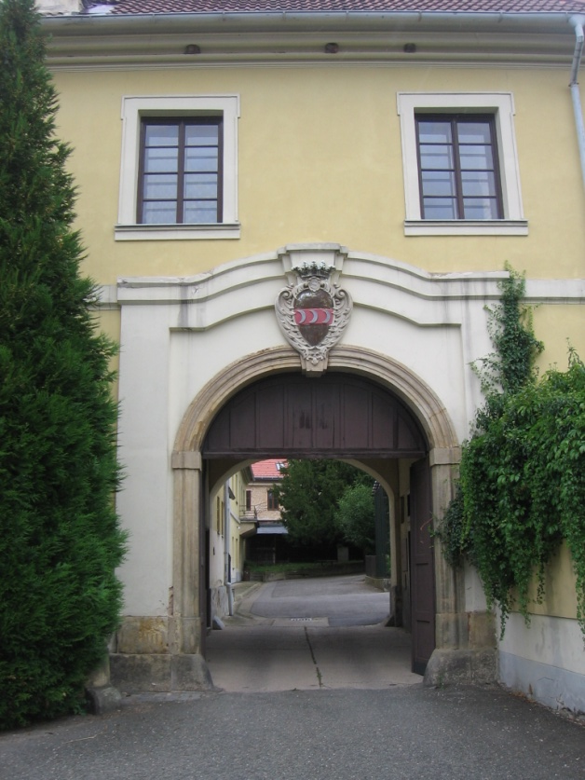
Erb rodu Strozziů
Rodinný znak Strozziů používal v této podobě Petr Strozzi. Je to zlaté pole, na něm červené břevno a v něm tři turecké doprava otočené (heraldicky se strany určují z pohledu držitele erbu) stříbrné půlměsíce. V klenotu je helmovní koruna a pod ní iniciála rodinného příjmení, písmeno „S“.
Erb na hořickém zámku nad portálem.

Slide 16
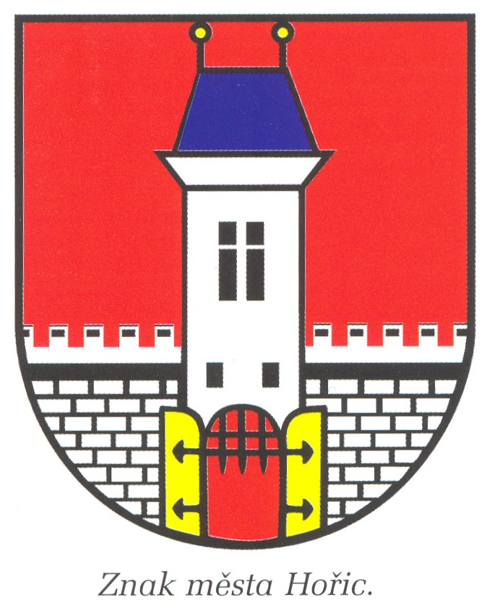
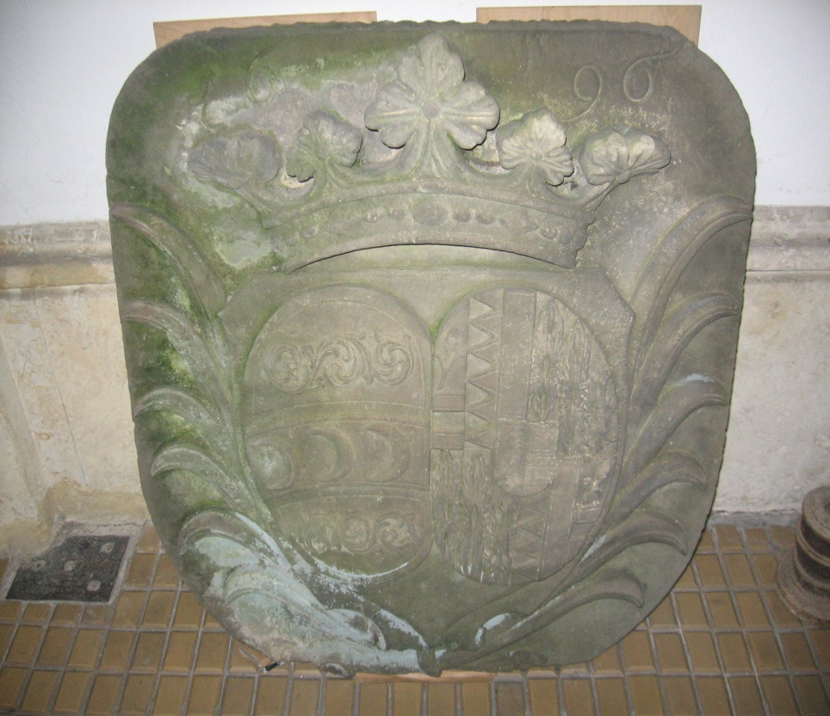
Znak města Hořice a znak Strozziů
(kamenná deska z hořického muzea)

Slide 17
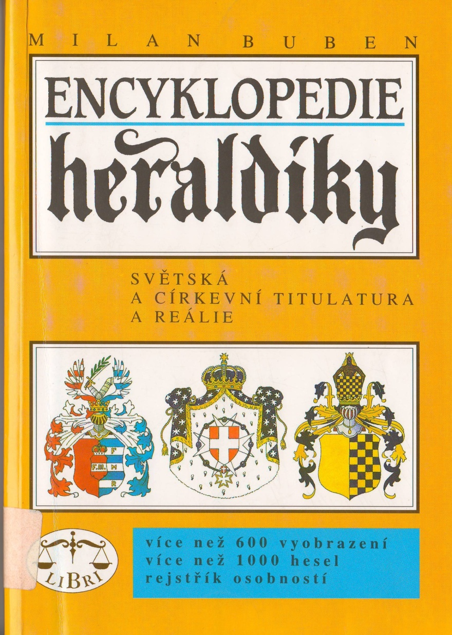
Odborná literatury – Encyklopedie heraldiky

Slide 18
Heraldika – test - 1. část
1. Se kterými dvěma pomocnými vědami historickými je heraldika nejvíce spjata?
2. Uveď osoby, které se zabývaly heraldikou od středověku do 20. století?
3. V souvislosti s čím a kdy vznikly erby?
4. Proč mají erby tvary štítů?
5. Pokud je erb hodně jednoduchý, bude patrně starší nebo mladší?
6. Nad štítem se nacházejí dva prvky. Jeden je helm a druhý?
7. Co bývají držitelé štítu?
8. Napiš alespoň šest možností dělení štítu.

Slide 19
Heraldika – test – 2. část
9. Uveď, kdo má ve znaku břevno a jaké barvy?
10. Jaká reálná zvířata bývají často v erbu?
11. Jaké fantastické bytosti bývají v erbu?
12. Jaké předměty bývají v erbu?
13. Vysvětli pojem „mluvící erb“ a uveď dva příklady.
14. Jaké vyobrazení na erbu mají Pernštejnové a proč?
15. Popiš nejstarší znak českého státu.
16. Kde a kdy se poprvé objevuje vyobrazení českého lva?
17. Popiš znak Markrabství dolnolužického (Dolní Lužice).

Slide 20
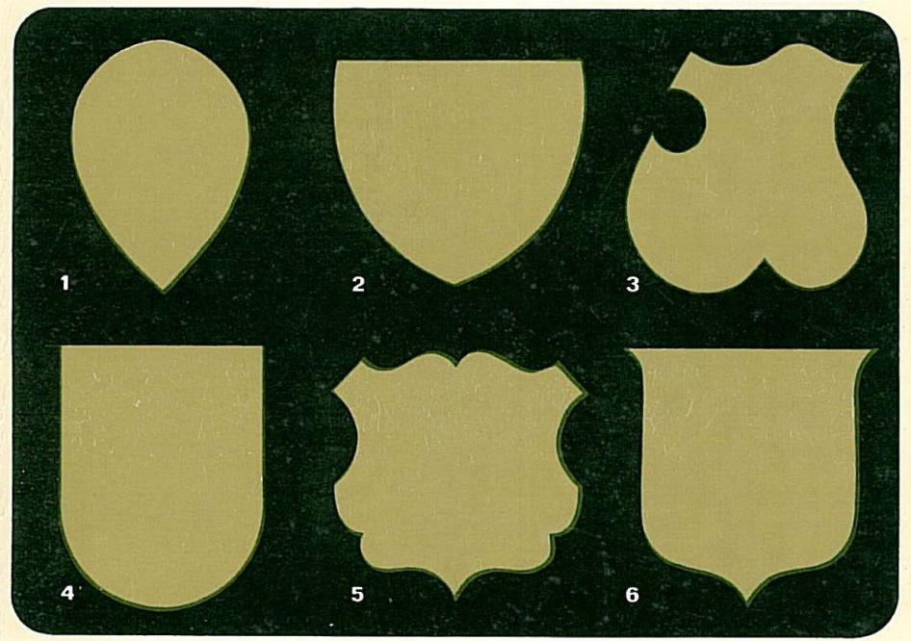
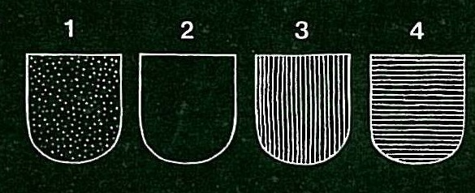
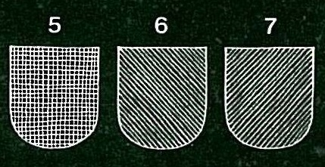
Heraldika – test – 3. část
18. Popiš typy štítů – 1 - 6.
19. Popiš barvu štítu – 1 - 7 (představ si, že podklad není černý, ale bílý).
20. Nakresli raně gotický erb dělený podélně, v levé polovině je červená hvězda na stříbrném poli a v pravé černé zkřížené ostrve na zlatém poli.

Slide 21
Heraldika – test 1. č.- řešení
1. Se kterými dvěma pomocnými vědami historickými je heraldika nejvíce spjata? – Se sfragistikou a genealogií – 2 body
2. Uveď osoby, které se zabývaly heraldikou od středověku do 20. století? – Dalimil, Bartoloměj Paprocký z Hlohol, Vojtěch Král z Dobré Vody, Karel Schwarzenberg, August Sedláček, Václav Vojtíšek – 6 bodů
3. V souvislosti s čím a kdy vznikly erby? – S křížovými výpravami ve 2. čtvrtině 12. stol. – 2 body
4. Proč mají erby tvary štítů? – Na štítech měli označení vojáci jedné družiny – 1 bod
5. Pokud je erb hodně jednoduchý, bude patrně starší nebo mladší? – Starší – 1 bod
6. Nad štítem se nacházejí dva prvky. Jeden je helm a druhý? – Klenot – 1 bod
7. Co bývají držitelé štítu? – Lvi nebo rytíři – 2 body
8. Napiš alespoň šest možností dělení štítu. – Podélné, příčné, kosmo, šikmo, čtvrcení, napokos křížem – 6 bodů

Slide 22
Heraldika – test 2. č.- řešení
9. Uveď, kdo má ve znaku břevno a jaké barvy? – Pražské arcibiskupství, zlaté – 2 body
10. Jaká reálná zvířata bývají často v erbu? – Lev, lvice, orel, orlice, býk, kůň, medvěd, labuť atd.– 6 bodů
11. Jaké fantastické bytosti bývají v erbu? - Saň, drak, pták Noh, jednorožec, anděl, mořská panna, hippocentaur atd. – 5 bodů
12. Jaké předměty bývají v erbu? – Meče, sekery, věže, hradby, zemědělské nářadí, rostliny atd. – 6 bodů
13. Vysvětli pojem „mluvící erb“ a uveď dva příklady. – Když jméno rodu vyjadřuje vyobrazení na erbu, Hrabišici – hrábě, Šternberkové – hvězda atd. – 3 body
14. Jaké vyobrazení na erbu mají Pernštejnové a proč? – Zubří hlavu, jeden z předků přivedl živého zubra a pak ho sekerou zabil – 2 body
15. Popiš nejstarší znak českého státu. - černá orlice s červenými plaménky, zlatým zobákem a drápy s jetelovými lístky na křídlech – 5 bodů
16. Kde a kdy se poprvé objevuje vyobrazení českého lva? – V pasionálu abatyše Kunhuty poč. 14. stol. – 2 body
17. Popiš znak Markrabství dolnolužického (Dolní Lužice). - Vpravo kráčející červený vůl na zelené louce a na stříbrném štítě – 4 body

Slide 23

Heraldika – test 3. č.- řešení
18. Popiš typy štítů. – 1. normanský, 2. gotický, 3. kolčí (turnajový), 4. vrcholně gotický (španělský), 5. barokní, 6. klasicistní (anglický)
19. Popiš barvu štítu – 1 - 7 (představ si, že podklad není černý, ale bílý). – 1. zlatý, 2. stříbrný, 3. červený, 4. modrý, 5. černý, 6. zelený, 7. nachový
20. Nakresli raně gotický erb dělený podélně, v levé polovině je červená hvězda na stříbrném poli a v pravé černé zkřížené ostrve na zlatém poli.

Slide 24
Použitá literatura
Hlaváček, Ivan; Kašpar, Jaroslav; Nový, Rostislav. Vademecum pomocných věd historických. Praha: Nakladatelství Svoboda, 1988.
Zenger, Zdeněk. Česká heraldika. Praha: Nakladatelství Vyšehrad, 1978.
Čarek, Jiří. Městské znaky v českých zemích. Ilustr. Valášek, Stanislav. 1. vydání. Praha: Nakladatelství Academia, 1985.
Mudra,M. Rodová heraldika. Ilustr. Gába, K.; Radosta, P. Praha: Nakladatelství Panorama, nedat.
http://cs.wikipedia.org
Použité obrázky:
http://upload.wikimedia.org/wikipedia/commons/d/d6/Erb_P%C5%99emyslovc%C5%AF.png?uselang=cs – Přemyslovská orlice – volné dílo – str. 3
http://upload.wikimedia.org/wikipedia/commons/0/00/Lev_erb_kunhuta.jpg?uselang=cs – Český lev z Pasionálu abatyše Kunuty – poč 14. stol – volné dílo – str. 3
http://upload.wikimedia.org/wikipedia/commons/a/aa/Znak_Moravy.PNG?uselang=cs – znak Moravy – vyňaté dílo z ochrany – str. 5
http://upload.wikimedia.org/wikipedia/commons/0/0e/Provinz_Schlesien_Wappen.png?uselang=cs – znak Slezska – volné dílo – str. 5
http://upload.wikimedia.org/wikipedia/commons/9/96/Upper_Silesia_coat_of_arms.png?uselang=cs –Znak Horního Slezska – volné dílo – str. 7

Slide 25
http://upload.wikimedia.org/wikipedia/commons/4/47/Lower_Lusatia_%28Coat_of_Arms%29.jpg?uselang=cs – Dolní Lužice – volné dílo – str.7
http://upload.wikimedia.org/wikipedia/commons/4/4c/CoA_Czech_Crown.jpg?uselang=cs – Černobílý znak českých zemí - Znak zemí Koruny české v 19. století: Znak Českého království se Svatováclavskou korunou, znak Moravského markrabství, znak Slezského vévodství, znak Horní Lužice, znak Dolního Slezska a znak Dolní Lužice – volné dílo – str. 8
http://commons.wikimedia.org/wiki/File:CarpathianRutheniaCoA.svg?uselang=cs – znak Podkarpatské Rusi – volné dílo – str. 9
http://commons.wikimedia.org/wiki/File:Czechoslovakia_COA_medium.svg?uselang=cs- Československo – střední znak - vyňaté z ochrany dle práva autorského – str. 9
http://upload.wikimedia.org/wikipedia/commons/c/c9/CSFR.gif?uselang=cs – Znak ČSFR – vyňaté z ochrany dle práva autorského – str. 10
http://commons.wikimedia.org/wiki/File:Coat_of_arms_of_the_Czech_Republic.svg?uselang=cs – znak ČR – vyňato z autorského práva – str. 10
http://commons.wikimedia.org/wiki/File:Erby_rodu_vitkovcu.jpg?uselang=cs, autor: Nula666 Všech 5 erbů Vitkovcu - Hrad Landštejn – str. 13
Fota autora

